Slide 1
Introdução a Engenharia Elétrica - 323100
Aula S3
Módulo 3 – GPIO como entradas digitais
Escola Politécnica da Universidade de São Paulo
Departamentos da Engenharia Elétrica
PCS Computação e Sistemas Digitais
PEA Energia e Automação Elétricas
PSI Sistemas Eletrônicos
PTC Telecomunicações e Controle
V1.3
Agosto de 2016

Slide 2
Sumário
Lei de Ohm e instrumentos de medição.
Protoboard, medidas elétricas e sinais digitais.
Aplicação com o microcontrolador.

Slide 3
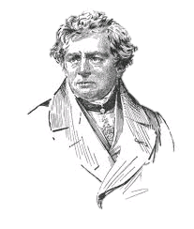
Lei de Ohm
Um material, quando submetido a uma certa tensão elétrica contínua, permite a passagem de uma certa quantidade de corrente elétrica. A razão entre tal tensão e corrente é denominada de resistência elétrica, medida em Ohms [Ω].
Corrente elétrica
George Ohm
Fonte de alimentação com tensão elétrica
E
I = ?
3,0 [V]
Material com resistência elétrica
R
120 [Ω]
E = R.I
Referência

Slide 4

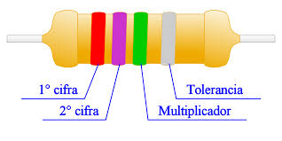
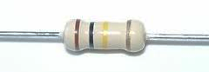
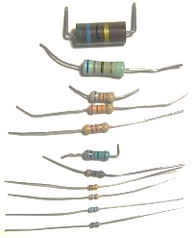
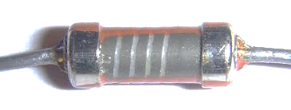
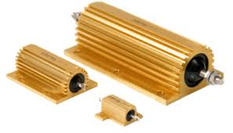
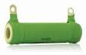
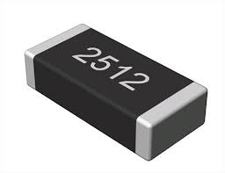
Conhecendo um resistor
Alguns tipos tem o valor de sua resistência identificados por um código em faixas coloridas.
Cifra
Multiplicador
Detalhe de um resistor PTH de 1/8W e tol. de 5%
Preto 0
1
Marrom 1
10
Vermelho 2
100
Laranja 3
1000
Vários tipos e tamanhos
Amarelo 4
10000
Verde 5
10E+5
Azul 6
10E+6
Tolerância
Violeta 7
10E+7
Ouro ±5%
Cinza 8
10E+8
Prata ±10%
Branco 9
10E+9
Resistor de carbono
Resistores para aplicações Shunt
Resistor de maior potência
Resistor SMD

Slide 5
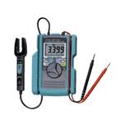
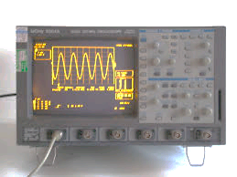
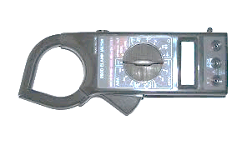
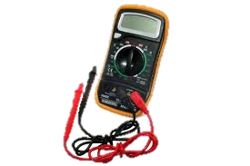
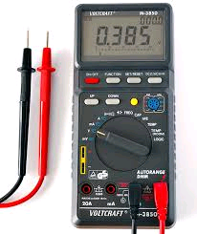
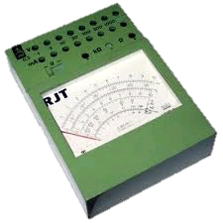
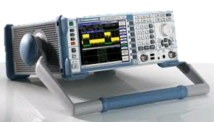
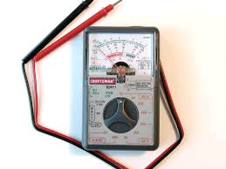
Instrumentos de medição
George Ohm realizou experimentos empíricos para verificar sua teoria, com aparatos complicados para medir tensão e corrente.
Atualmente dispõe-se de vários instrumentos para o propósito de medições elétricas.

Slide 6
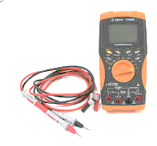
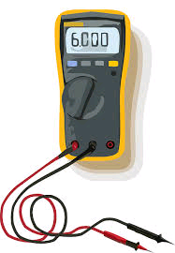
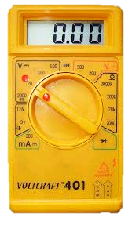
Multímetro digital
Mede tensões, correntes, resistências, frequências, capacitâncias, ganhos, temperaturas, ...
Vários tipos, fabricantes, funcionalidades, tamanhos e custos.
Visor para leitura direta
Seletor de funções e escalas de medição
Bornes para conexão das pontas de prova
Ponta de prova preta
Ponta de prova vermelha
Pontas de prova são colocadas nos pontos onde deseja-se efetuar as medidas

Slide 7

Cuidados
Segurar as pontas de prova apenas pelas partes isoladas.
Não tocar nas partes metálicas.
Durante as medições em um circuito energizado, deve-se manter as pontas de prova afastadas uma da outra para evitar curto-circuitos.

Slide 8
Multímetro para medição de resistência
Ajuste um multímetro para leitura de resistência elétrica, em uma faixa até 200 [Ω].
A ponta de prova preta, ficará ligada no multímetro no borne ou terminal COMUM ou COM.
A ponta de prova vermelha ficará ligada no multímetro no terminal multifuncional denominado V/ Ω (para tensão ou resistência).

Slide 9
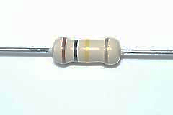

Atividade
Medir a resistência elétrica dos resistores fornecidos para a aula.
Para a verificação de continuidade elétrica (pequenos valores de resistência), o multímetro conta com uma função que fornece um sinal sonoro, indicando a presença de continuidade elétrica. Teste essa função com os fios elétricos fornecidos.
0.00
Atenção: Jamais tente medir resistência elétrica ou continuidade de um circuito energizado!!!!!

Slide 10
Multímetro para medição de tensões elétricas
Ajuste um multímetro para leitura de tensões elétricas, em corrente contínua, até uma faixa de 20,0 [V].
A ponta de prova preta, ficará ligada no multímetro no borne ou terminal COMUM ou COM.
A ponta de prova vermelha ficará ligada no multímetro no terminal multifuncional denominado V (para tensão).
Atenção: Assegure-se que as pontas de prova estão conectadas ao terminais corretos do multímetro!!!

Slide 11
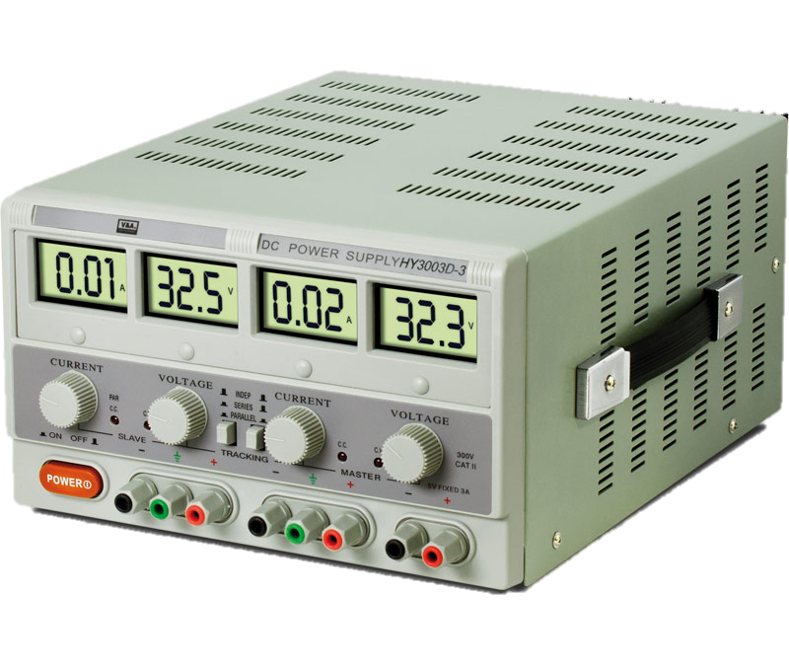
Fonte de alimentação de bancada
Ajustes dos limites de tensão e corrente
Ao invés de um suporte de pilhas, os alunos poderão usar uma fonte ajustável de bancada.
Essa fonte pode possuir mais de uma saída, com ajuste da tensão máxima e da corrente máxima que podem ser fornecidas ao equipamento sob teste.
Peça ajuda ao professor para ajustar sua fonte. Mantenha a tensão em 3,0 [V].
Uma vez ajustada, cuidado para não alterar seus parâmetros!!!
0.00
0.00
Saída 1
Saída 3
Não ajustável
Saída 2

Slide 12
Atividade
Atenção: Assegure-se que o multímetro está na função de medição de tensões elétricas!
0.00
0.00
Medir a tensão de uma fonte de alimentação ajustável ou um de conjunto de pilhas.
  Aplique as pontas de prova aos terminais de saída da fonte
    Ponta vermelha no terminal vermelho ou positivo.
    Ponta preta no terminal preto ou negativo.
No caso da fonte, verifique se sua tensão está ajustada para 3,0 [V].
Veja o que ocorre quando se inverte a posição das pontas de prova na saída da fonte ou das pilhas.
0.00
+
Atenção: Depois de ajustada não varie mais a tensão na fonte de alimentação.

Slide 13
Sumário
Lei de Ohm e instrumentos de medição.
Protoboard, medidas elétricas e sinais digitais.
Aplicação com o microcontrolador.

Slide 14
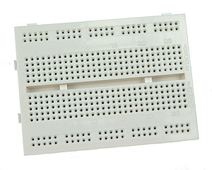
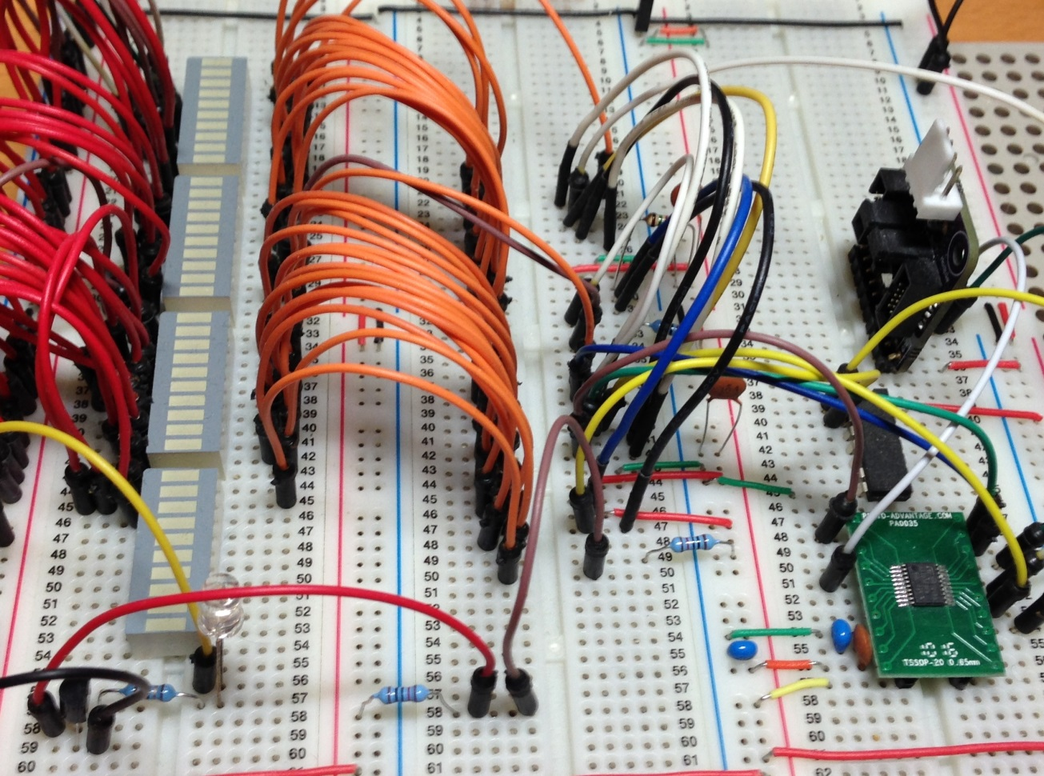
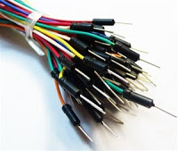
Protoboard ou placa de prototipagem
Permite a montagem rápida de circuitos elétricos, através do uso de componentes, fios e conexões, inseridos em uma matriz de contatos.
Fonte: http://blog.mark-stevens.co.uk/

Slide 15
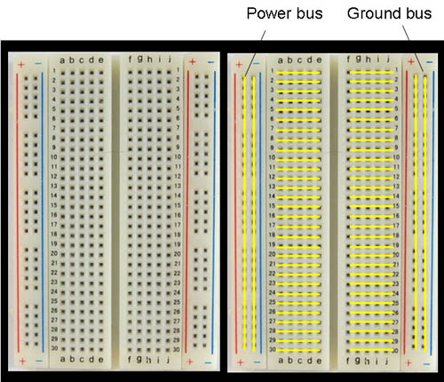
Visão geral
Existem orifícios para conexão de componentes e fios elétricos.
Algumas regiões são usadas para concentrar vias de alimentação e outras para uso geral de componentes.
Existem ligações internas entre alguns dos orifícios dispostos em uma mesma linha ou coluna.
Vários modelos e configurações.

Slide 16
Regiões e locais para conexão
Local ou barramento para vias de alimentação
Local ou barramentos para aplicação de componentes

Slide 17
Conectividade da protoboard
Sob os orifícios da protoboard existem ligações já estabelecidas entre algumas linhas e colunas.
Os orifícios de cada coluna estão todos interligados no barramento de alimentação
Os orifícios em cada linha estão interligados no barramento de componentes

Slide 18
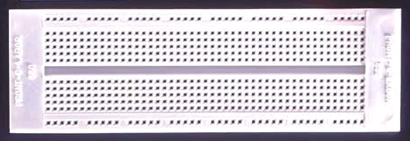

Protoboard em sala de aula
Existem diversos modelos, cores, tipos e arranjos.
Antes de fazer qualquer conexão elétrica, assegure-se que as ligações internas da protoboard, em linhas e colunas, estão de acordo com o esperado. Caso contrário você pode criar um curto circuito facilmente e perder tudo...
Atenção: Assegure-se que as conexões internas estão como esperado. Use o multímetro como teste de continuidade e explore sua protoboard antes de qualquer montagem.

Slide 19
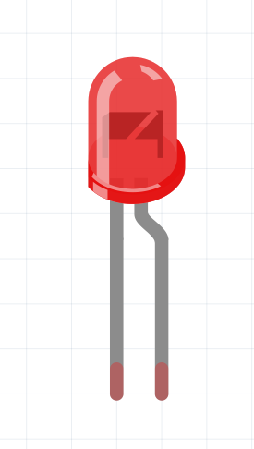
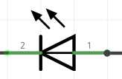
Exemplo de aplicação – montagem de LED
A partir da fonte, iremos ligar um LED com o uso de uma fonte de tensão, um botão, um resistor e uma protoboard.
Conhecendo um LED
  Diodo Emissor de Luz.
  Bipolo, dois terminais, com polaridade.
  Acende se uma corrente percorrer o componente no sentido do anodo para o catodo.
  A corrente nominal que pode percorrer o LED é de cerca de 10,0 [mA] (obtendo-se seu brilho máximo).
  Nesse circunstância, esse LED apresenta uma queda de tensão nominal de 1,8 [V].
Chanfro no encapsulamento
Catodo
Anodo
Corrente
I

Slide 20
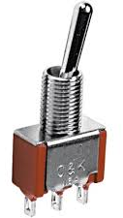
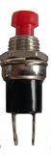
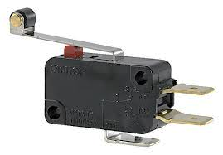
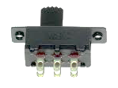
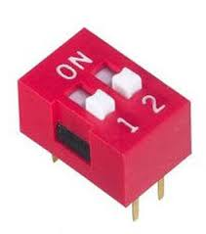
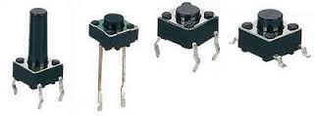
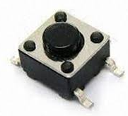
Conhecendo botões e interruptores
Os tipos comuns de botões possuem contatos elétricos móveis.
Podem ser do tipo normalmente aberto – NA (sem nenhuma interação humana o contato está desligado, NO – normally open).
Podem ser do tipo normalmente fechado – NF (sem nenhuma interação humana o contato está ligado, NC – normally closed).
Podem também ser tanto NA como NF, com retentividade, com múltiplos pólos, etc.
Chave SPDT
Micro Switch NA e NF
Chave DPDT
Dip Switch
Switches miniatura
Push Button
NA

Slide 21
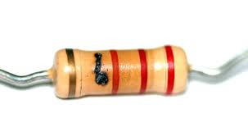
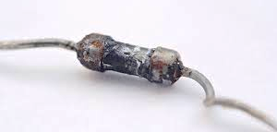
Atenção: Limites operacionais
A degradação, perda de vida útil ou até a queima de um componente ocorre se houver:
  A aplicação de uma corrente, tensão, frequência, temperatura, potência, etc. com valores superiores aos limites máximos estabelecidos pelo fabricante.
  A aplicação de tensões ou correntes em sentido inverso, para aqueles componentes que apresentam polaridade definida.
O engenheiro projetista deve garantir que todos os componentes elétricos trabalhem dentro de suas condições nominais.
Tais limites são citados nos datasheets dos componentes.

Slide 22
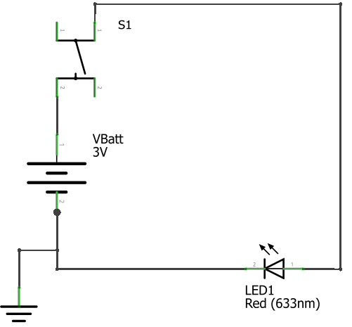

Circuito ERRADO para ligar um LED
O LED não pode ser ligado diretamente a uma fonte de tensão maior que sua tensão nominal.
Ex: LED com fonte de 3,0 V.
Circuito com pouca resistência.
Corrente elevada.
Queima do LED.
Interruptor tipo normalmente aberto (NA)
Bateria de 3,0 V
Corrente
I ?

Slide 23
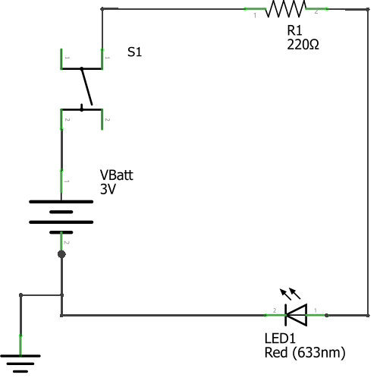
Dimensionamento do circuito
O LED deve ser ligado em série com um resistor.
Qual o valor da resistência R?
Interruptor
Resistor
R=?
Corrente
desejada
I = 10,0 mA
3,0 [V]
Queda de tensão
∆V = 1,8 [V]

Slide 24
Cálculo do resistor...
Bateria = 3,0 [V]
Tensão no LED = 1,8 [V]
Tensão que sobra aplicada ao resistor V = 3,0 – 1,8 = 1,2 [V]
Corrente desejada no LED de 10,0 [mA]
Lei de Ohm V = R . I
R = V / I = 1,2 / 0,010 = 120 [Ω]
Interruptor
Resistor
R=?
Corrente
desejada
I = 10,0 mA
3,0 [V]
Queda de tensão
∆V = 1,8 [V]

Slide 25
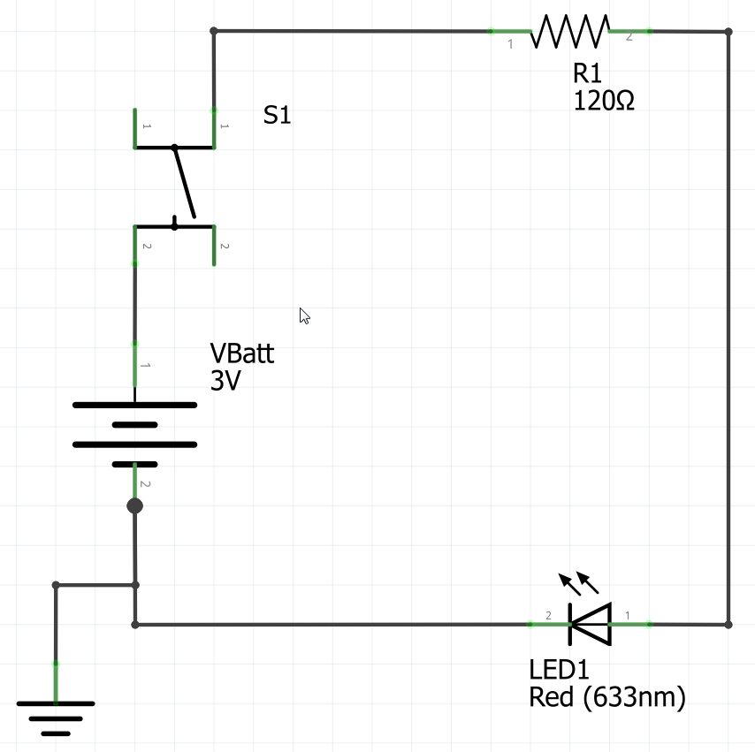
Circuito final
Como montar na protoboard ?

Slide 26
Atividade
Monte o circuito de alimentação do LED, usando:
  Uma protoboard.
  Duas pilhas AA em um suporte de pilhas, como fonte de 3,0 [V].
  Um botão micro-switch (identifique seus terminais com teste de continuidade do multímetro).
  Um LED vermelho.
  Um resistor de valor adequado (identifique o resistor com a função de ohmímetro do multímetro).
  Fios e conexões elétricas.

Slide 27
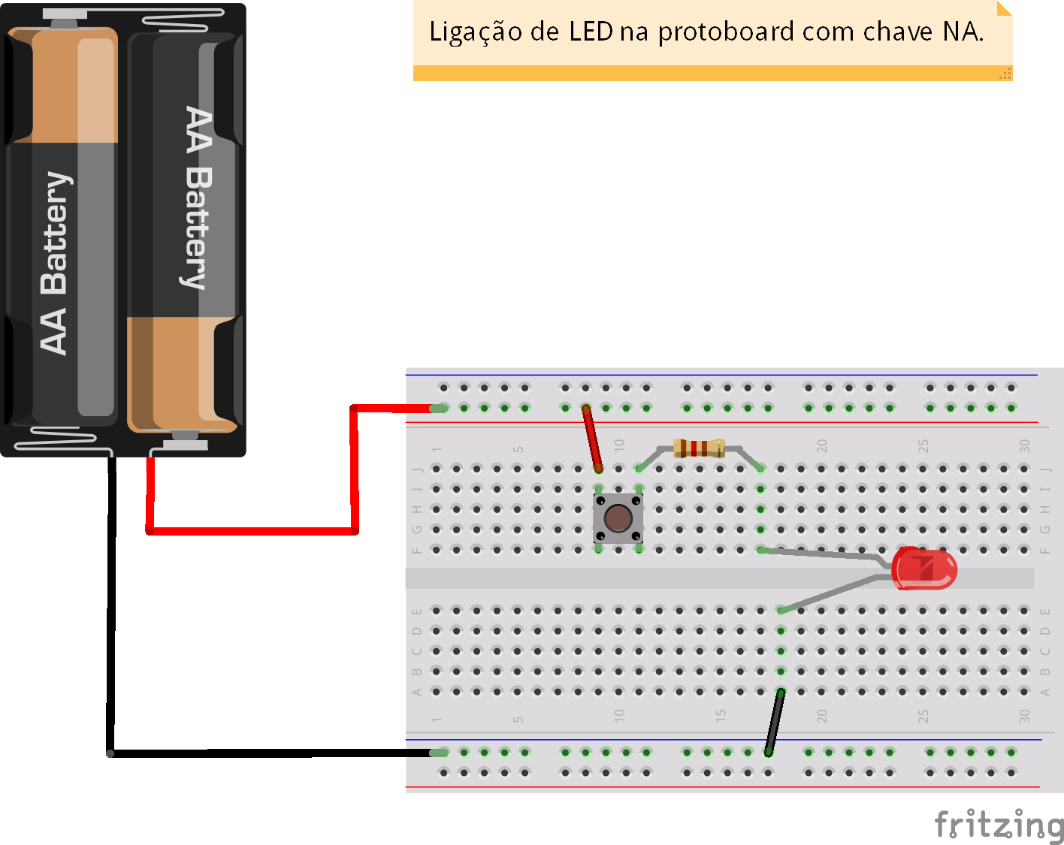
Montando em protoboard de mercado
Desenho e esquema produzido com o software Fritzing, disponível no moodle.

Slide 28
Para analisar
Medir com o voltímetro em CC...
  Qual a tensão entre o terminal negativo da fonte e o terminal da chave ligado ao resistor com o botão pressionado? E com o botão liberado?
0.00

Slide 29
Sinais digitais
Pode-se interpretar que as tensões no terminal do anodo do LED, com o botão pressionado ou liberado, estão associadas a níveis lógicos, binários, ‘1’ ou ‘0’.
  Botão liberado – tensão próxima de 0,0 V – nível lógico ‘0’
  Botão pressionado – tensão próxima de 3,0 V – nível lógico ‘1’
Esses sinais são denominados DIGITAIS !!
Botão pressionado
Botão liberado
Tensão [V]
tempo [s]

Slide 30
Sumário
Lei de Ohm e instrumentos de medição.
Protoboard, medidas elétricas e sinais digitais.
Aplicação com o microcontrolador.

Slide 31
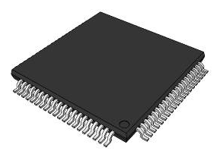
Terminais ou pinos do microcontrolador
Encapsulamento LQFP (low profile quad flat package)
80 terminais no encapsulamento
Terminais de uso geral
Terminal para clock
Clock
+
VDD
3,3 V
GND
Terminais de alimentação

Slide 32
Terminais do microcontrolador
A placa FRDM-KL25Z possui um microcontrolador Freescale Kinetis, com um processador ARM CORTEX M0+, memória interna, etc.
Esse circuito integrado possui um encapsulamento com 80 terminais elétricos visíveis.
Dos 80 terminais elétricos, alguns são dedicados à alimentação, envio de sinal de clock e outros sinais de controle básico do chip (sinal de reset, tensões de referência, etc.).
Outros terminais são de uso geral ou especial.

Slide 33
Terminais “utilizáveis” nesse chip
Dos 80, 66 pinos estão disponíveis para o usuário
Alguns pinos são dedicados para periféricos especiais, como a porta USB
Outros pinos são de uso geral, configuráveis como:
  Entradas, ou
  Saídas.
Todos esses terminais livres estão concentrados ou organizados em Ports

Slide 34
Terminais organizados por ports
Ports, ou portas, são agrupamentos de terminais em um microcontrolador.
No KL25Z existem os Ports A, B, C, D e E.
Cada Port pode ter de 1 a 31 vias ou canais, mas nem todos estão disponíveis.
São nomeados PTA1, PTA2, PTB10, PTE5, ...
Nome: PTA1
Interpretação: PORT A – via 1

Slide 35
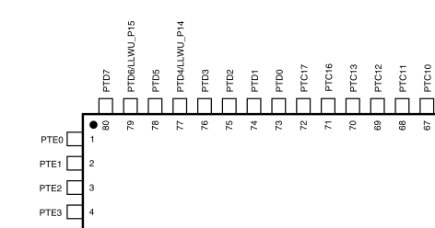
Disposição dos ports no encapsulamento
Cada via de um port está associado a um terminal.
Ás vezes não estão dispostos em sequência.
Mais detalhes podem ser vistos no datasheet.

Slide 36
Ligação dos ports ao mundo exterior
Cada terminal de um port pode ser ligado a um outro circuito, acessório ou deixado livre para uso em um conector.
+
LED azul
R11
3,3 [V]
PTD1
J2
19
20
PTE0
17
18
15
16

Slide 37
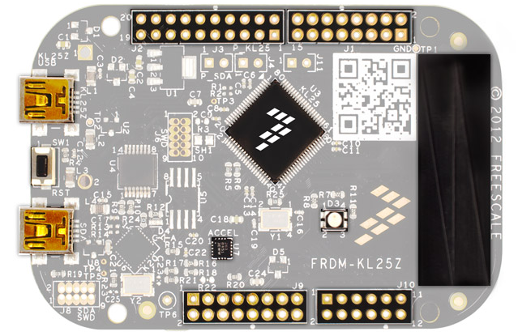
Acesso a alguns ports e terminais
Pode ser feito, principalmente, nos conectores de expansão J1, J2, J10 e J9 da placa Freedom.
J1
J10
J2
J9

Slide 38
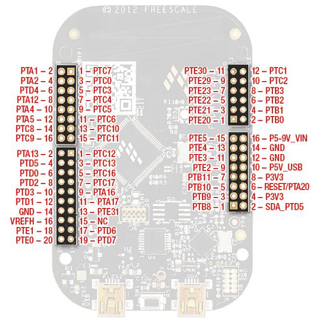
Lista de ports e funções no encarte
No encarte da caixa do kit existe um guia de referência rápida dos pinos e ports.
J1
J10
J9
J2

Slide 39
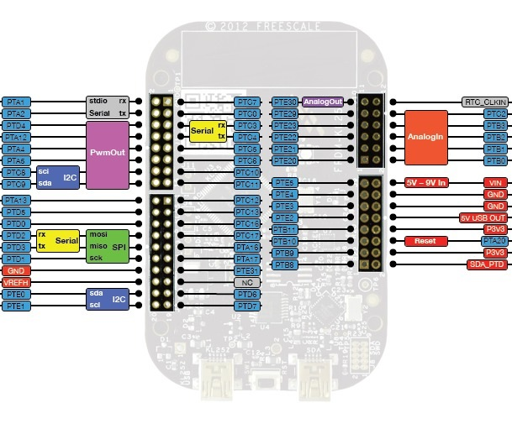
Detalhes dos pinos com suas funções especiais
J1
J10
J9
J2

Slide 40
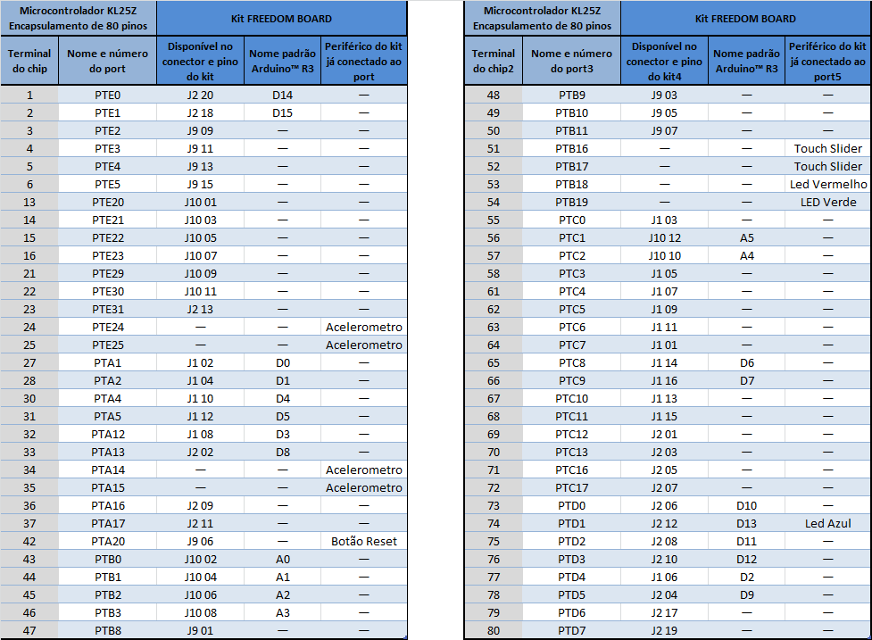
Lista de ports e terminais do KL25Z

Slide 41
GPIO - General Purpose Input and Output
Nome dado aos terminais que podem assumir a função de entradas ou saídas, com uso livre pelo usuário, conforme sua necessidade
Um mesmo pino pode ser:
  Entrada, que recebe um sinal digital proveniente de um sensor externo (por exemplo um botão), ou;
  Saída, que envia um sinal digital para acionamento ou comando de um outro dispositivo (por exemplo, um LED ou relé eletromecânico).
Quase todos os ports do microcontrolador podem ser usados como GPIO.

Slide 42
GPIOs – Configuração
Os terminais de GPIO podem assumir um ou outro papel (entrada ou saída), mas:
Quem faz essa configuração?
- O “usuário-programador” !
Quando se faz essa configuração?
- Durante a execução do programa embutido!
Onde se faz essa configuração?
- Em qualquer lugar do programa!
Entretanto, no momento da energização, o que ocorre?

Slide 43
Inicialização de um microcontrolador...
Quando o microcontrolador é energizado, inicialmente ele é mantido “resetado” por uma eletrônica interna ao chip.
Até então, todos os terminais de GPIO do microcontrolador são ajustados como entradas.
Quando a alimentação do chip está estável, o “reset” é liberado, permitindo o “boot”, ou a leitura do programa do usuário, gravado na memória FLASH. O tempo do passo 1 ao 3 dura poucos [µs].

Slide 44
Inicialização de um microcontrolador
Assim que é executado, o programa do usuário pode configurar os terminais que desejar, na função de GPIO, como entradas, saídas, ou para funções especiais com outros periféricos.
Durante o funcionamento, um pino pode ser reconfigurado para outra função, conforme a necessidade.

Slide 45
Terminais GPIO utilizados como entradas
Os pinos de GPIO configurados como entradas se comportam internamente como resistores com alto valor de resistência (>100kΩ).
Um equipamento externo pode ser ligado a esse terminal de entrada, para que o microcontrolador possa ler ou receber a informação desse dispositivo, codificada em uma determinada tensão ou nível lógico (sinal digital).

Slide 46
Interpretando a tensão aplicada a uma entrada
O microcontrolador consegue ler a tensão que é imposta nesse terminal, e a classifica entre duas condições ou estados digitais:
  um estado de tensão baixa, próximo de zero volts, ou nível lógico 0, ou;
  um estado tensão maior, próximo do valor da tensão de alimentação, ou nível lógico 1.
A informação lida pelo microcontrolador é armazenada em um registrador (variável) interno para uso no software feito pelo programador.
Mas, e se outras tensões forem aplicadas?

Slide 47
Padrão CMOS
O KL25Z aceita em suas entradas o padrão CMOS de tensões nominais. Ex:
  Caso a tensão de alimentação VDD seja 3,3 V...
  Estado lógico zero → tensões inferiores a 1/3 de VDD
  Estado lógico um → tensões superiores a 2/3 de VDD
Estado lógico
identificado
1
0
1,1
2,2
3,3
[V]
Tensão aplicada à uma entrada PTXN

Slide 48
E para as demais tensões aplicadas?
Existem cinco situações
  Tensões muito menores que 0,0 [V] ou GND
  Tensões pouco menores que 0,0 [V] ou GND
  Tensões entre 1/3 e 2/3 de VDD
  Tensões pouco maiores que VDD
  Tensões muito maiores que VDD
1
2
3
4
5
1,1
2,2
3,3
[V]
Tensão aplicada à uma entrada PTXN

Slide 49
Situações proibidas
Situações 1 e 5: Tensões aplicadas fora dos limites máximo e mínimo do circuito integrado.
Queima, degradação ou mau funcionamento.
No caso do KL25Z (datasheet):
  VMin = -0,3 [V]
  VMax = VDD + 0,3 [V] = 3,6 [V] para VDD = 3,3 [V].
1
5
VMin
1,1
2,2
3,3
VMax
[V]
Tensão aplicada à uma entrada PTXN

Slide 50
Situações toleráveis
Situação 2: o microcontrolador interpreta a tensão como um estado digital zero, nível lógico zero.
Situação 4: o microcontrolador interpreta a tensão como um estado digital um, nível lógico um.
Não há problemas na operação do circuito nessas situações.
2
4
VMin
1,1
2,2
3,3
VMax
[V]
Tensão aplicada à uma entrada PTXN

Slide 51
Situação indeterminada
Situação 3: estado lógico, a princípio, indeterminado.
O microcontrolador admite como estado lógico, o último estado válido identificado.
A variação da tensão aplicada e os estados lógicos resultantes delimitam a região 3.
Essa região delimita uma banda morta ou zona de histerese.
1
3
0
1,1
2,2
3,3
[V]
Tensão aplicada à uma entrada PTXN

Slide 52
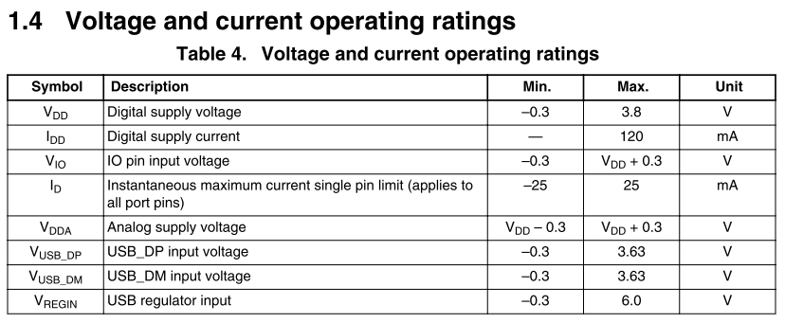
Tensões nas entradas digitais do KL25Z
Deve-se garantir que todas as tensões aplicadas estejam dentro dos valores nominais do dispositivo:
  Vmin > -0,3 [V]
  Vmax < 3,6 [V].
Curiosidade: Durante a energização de um circuito, as tensões podem assumir, instantaneamente, valores além dos máximos e mínimos permitidos!! Mas são transitórios, como as descargas de ESD, e possuem pouca energia.
Datasheet

Slide 53
Aplicação com um botão Push-button
Importante: Deve-se assegurar que a tensão aplicada em um terminal seja aquela necessária para garantir o nível zero ou nível um.
No caso a seguir, pressionando o botão temos 3,3 [V] ou nível lógico 1.
PTXN
+
3,3 [V]
Botão
GND
Pergunta: Quando o botão não está pressionado, qual a tensão no port?
Indeterminada!!!

Slide 54
Uso de resistor de pull-down
Para garantir que a tensão aplicada em um dado terminal sempre assuma uma tensão conhecida, no nível lógico zero, quando o botão não está pressionado.
Botão
PTXN
+
3,3 [V]
1 [kΩ]
Resistor de pull-down
GND
Com a botão liberado, a tensão em PTXN é 0,0 [V].
Com o botão pressionado, a tensão em PTXN é 3,3 [V].

Slide 55
Aplicação dual: uso de resistor de pull-up
Para garantir que a tensão aplicada em um dado terminal sempre assuma uma tensão conhecida, no nível lógico um, quando o botão não está pressionado.
Resistor de pull-up
1 [kΩ]
PTXN
+
Botão
3,3 [V]
GND
Com a botão liberado, a tensão em PTXN é 3,3 [V].
Com o botão pressionado, a tensão em PTXN é 0,0 [V].

Slide 56
Montagem de botão com pull-down
Montar na protoboard e interconectar ao kit Freedom.
Ligado ao P3V3
Pino 8 do conector J9 do kit
Push button
Ligado ao PTA1
Pino 2 do conector J1 do kit
Resistor de pull-down 1,0 [kΩ]
Ligado ao GND
Pino 12 ou 14 do conector J9 do kit

Slide 57
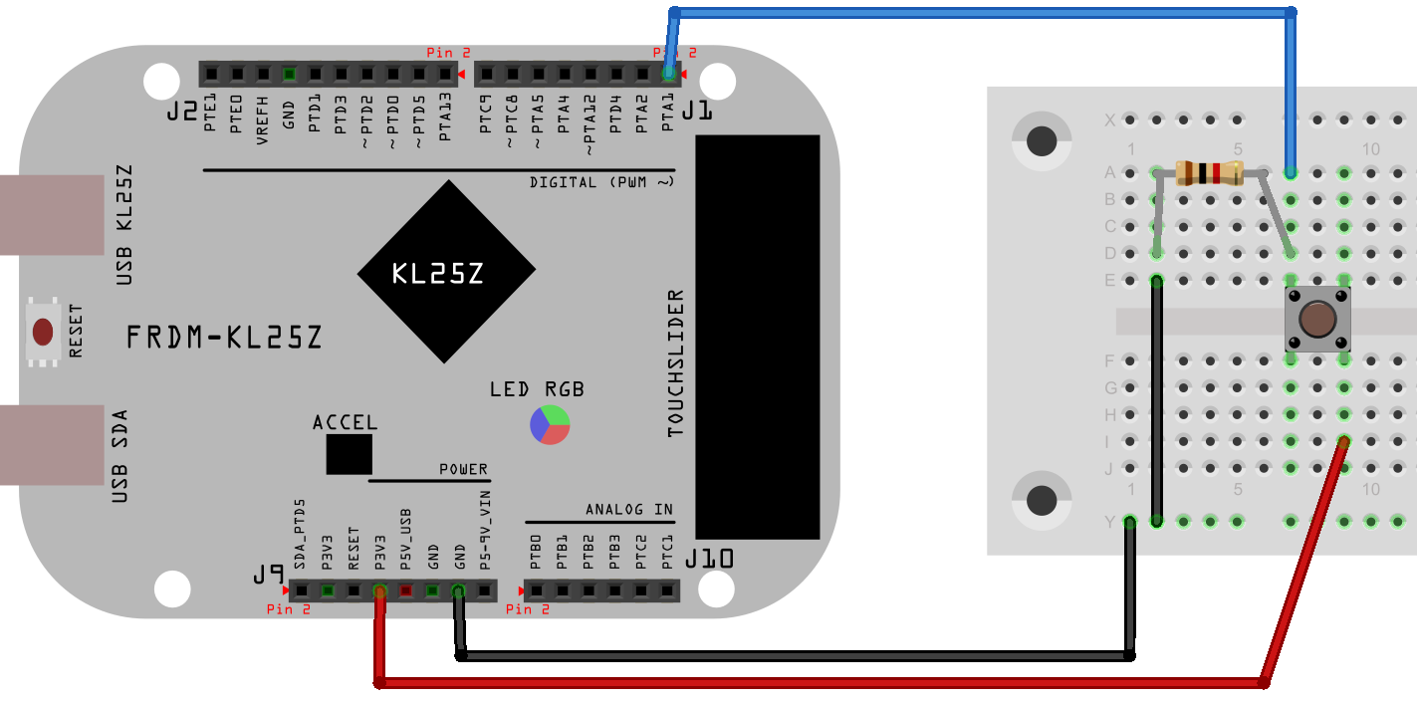
Montagem com protoboard de mercado e kit
Atenção, use a fileira mais de fora da placa dos conectores J2 e J1
Atenção, use a fileira mais de fora da placa dos conectores J9 e J10

Slide 58
Programa para desenvolver no MBED
Criar um novo projeto do MBED (empty project).
Não se esqueça de fazer “Import Library... Mbed.h”.
Copiar o código fonte que se encontra no arquivo EntradaDigital.cpp disponível no moodle.
Analisar o funcionamento.
Verificar a operação do sistema.

Slide 59
Programa para desenvolver no MBED
#include <mbed.h>
int main(void)
{
DigitalIn botao(PTA1);
DigitalOut led_verde(LED_GREEN);
DigitalOut led_vermelho(LED_RED);
while(1) {
if(botao) {
led_verde=0;
led_vermelho=1;
} else {
led_verde=1;
led_vermelho=0;
}
}
}
EntradaDigital.cpp

Slide 60
Outros programas para testar
Fazer um programa que cada vez que o botão for acionado, seja acessa uma cor diferente no LED RGB, ciclicamente. Por exemplo:
Seja ‘→’ um pressionamento de botão...
O LED RGB assume as seguintes cores, na sequência:
Verde →Vermelho→Amarelo→Azul→Branco→Verde→Vermelho...
Atenção: Seu programa deve perceber a mudança do estado da chave, de zero para um, para executar a transição para um novo estado de cor.

Slide 61
Exemplo para inspiração
#include <mbed.h>
int main(void)
{
int lastbotao = 0;
DigitalIn botao(PTA1);
DigitalOut led_verde(LED_GREEN);
DigitalOut led_vermelho(LED_RED);
led_verde=1;
led_vermelho=0;
while(1) {
if(botao==1 && lastbotao==0)
{
led_verde = !led_verde;
led_vermelho = !led_vermelho;
}
lastbotao = botao;
//wait(0.1);
}
}
EntradaDigitalToggle.cpp
Esta linha está comentada, mas ela é importante para que o programa execute corretamente. Tente entender o papel dessa instrução neste programa.

Slide 62
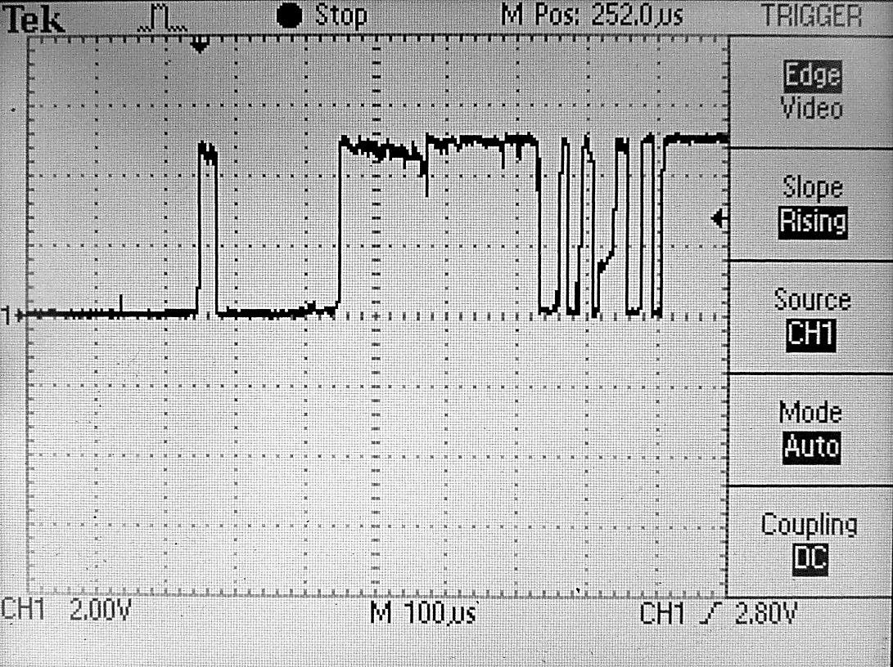
Problemas típicos de chaves
Bouncing
  Incerteza
  Repique do contato
  Devido à parte
  mecânica da chave
Resistência de contato
  Quando pressionado, o botão deveria ter resistência equivalente igual a zero.
  Mas o contato se desgasta e envelhece com o tempo.

Slide 63


Outros tipos de chaves
Reed switch
Imã
Reed Switch: ativado pelo campo magnético.
Ao aproximar um imã da ampola de vidro, os contatos internos se fecham.
N
Imã
S
Ligado ao P3V3
Pino 8 do conector J9 do kit
N
S
Reed Switch
Ligado ao PTA1
Pino 2 do conector J1 do kit
1,0 kΩ
Resistor de pull-down
Ligado ao GND
Pino 12 ou 14 do conector J9 do kit

Slide 64
Para saber mais
Orsini, Luiz Queiroz, “Curso de Circuitos Elétricos - Vol. 1”, Editora Edgard Blucher, 2ª Edição, 1998.
Mbed, http://mbed.org.
Freescale Freedom Board FRDM-KL25Z, http://www.freescale.com/webapp/sps/site/prod_summary.jsp?code=FRDM-KL25Z.
Monk, S., “Hacking Electronics. Na illustrated DIY guide for makers and hobbyists”, Mc Graw Hill Education, 2013.

